Slide 1
Manajemen Routing
Pertemuan 5

Slide 2
Konsep Algoritma Routing
Algoritma Distance-Vector Routing merupakan algoritma yang digunakan untuk menentukan perutean berdasarkan dari jarak
Digunakan sejak ARPANET

Slide 3
Ciri Umum
Pembaruan Berkala
Pembaruan berkala berarti bahwa pada akhir periode waktu tertentu, pembaruan akan dikirimkan.
Tetangga
Dalam konteks router, tetangga selalu berarti router berbagi tautan data yang sama.

Slide 4
Ciri Umum
Pembaruan Tabel Perutean Lengkap
Kebanyakan protokol routing vektor jarak mengambil pendekatan yang sangat sederhana untuk memberi tahu tetangga mereka semua yang mereka ketahui dengan menyiarkan seluruh tabel rute mereka

Slide 5
Algoritma Bellman Ford
Setiap router menjaga tabel jarak yang berisi informasi router itu sendiri dan tetangga yang bisa dicapai
Setiap Router memiliki ID
Terdapat Link Cost

Slide 6
Baik Buruk
Lebih mudah untuk mengkonfigurasi dan memelihara daripada Link-State Routing (Positif)
Ini lebih lambat untuk konvergen daripada status tautan. (Negatif)
Sambungan yang rusak harus segera diperbaiki, dan membutuhkan waktu. (Negatif)

Slide 7
Perhitungan Biaya Link
Router A ke Router A = 0
Router A ke Router Lain =∞ (tak terhingga)
Dx(y) = Biaya dari x ke y
C(x,v) = Router x tahu biaya ke tetangga v

Slide 8
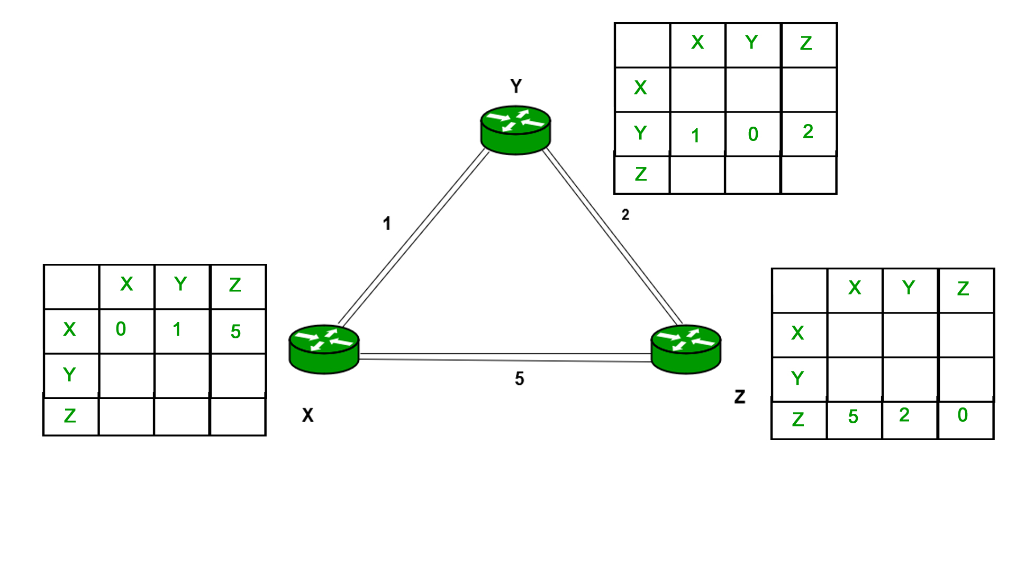
Contoh – Langkah 1
Cost
Utama
Langkah 2 – Masukkan Tabel Y ke X

Slide 9
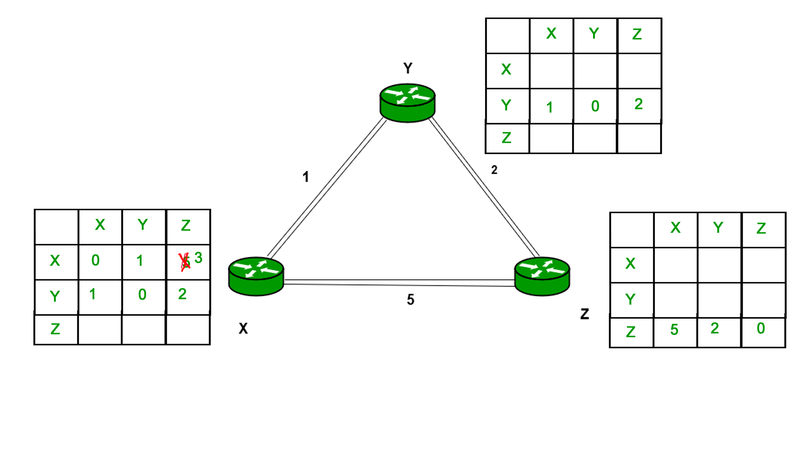
Contoh – Langkah 2
Jarak X-Y-Z < Jarak X-Z
Langkah 3 – Masukkan Data Z, dan Ubah Sesuai Jaraknya

Slide 10
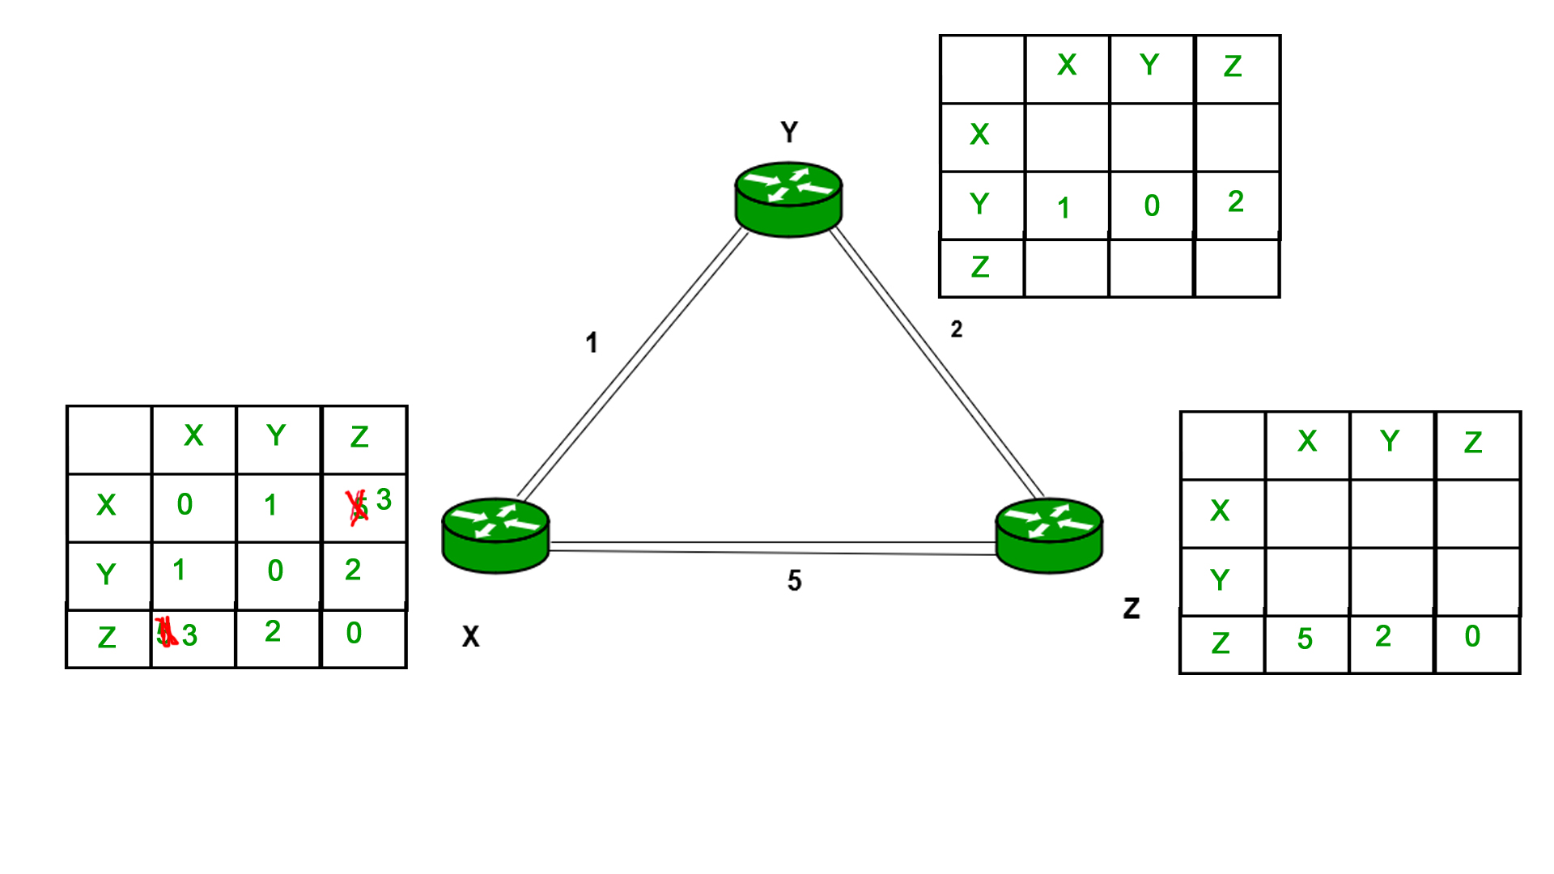
Contoh - Langkah 3
Tabel Sudah Komplit, Sebarkan Data ke Router Lain

Slide 11
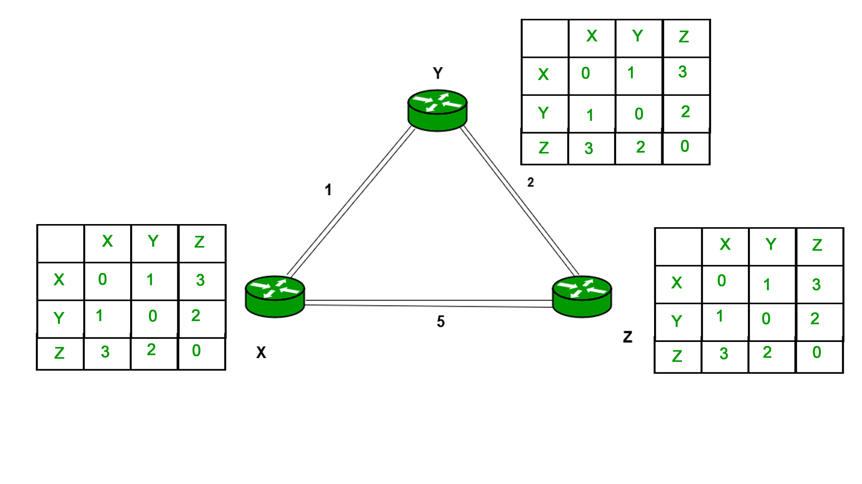
Contoh - Selesai

Slide 12
Contoh Protokol
Routing Information Protocol (RIP) for IP
Xerox Networking System's XNS RIP
Novell's IPX RIP
Cisco's Internet Gateway Routing Protocol (IGRP)
DEC's DNA Phase IV
AppleTalk's Routing Table Maintenance Protocol (RTMP)

Slide 13
Terima Kasih

